Slide 1
Dall’aurora al tramonto. I canti iniziale e finale

Slide 2
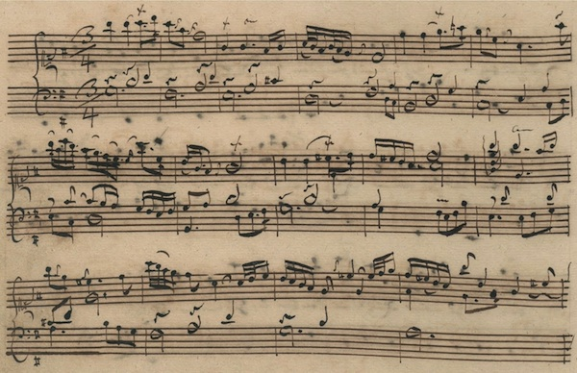
IL CANTO DELLA MESSA
le parti fisse:
acclamazione a Cristo dell’atto penitenziale (Signore, pietà),
inno (Gloria a Dio),
professione di fede (Credo),
acclamazione della preghiera eucaristica (Santo)
acclamazione alla frazione del pane (Agnello di Dio);
parti proprie che accompagnano movimenti processionali:
processione di ingresso,
[processione con l’evangeliario (canto al Vangelo, Alleluia o altro),
processione con le offerte,
processione di comunione;
- in tutti e tre i casi si tratta di movimenti con il corpo e con le labbra, perché il corrispettivo del movimento processionale corporeo è la successiva preghiera litanica;
- inoltre c’è sempre una stasi: Colletta, Super oblata, Post communio;
- e naturalmente c’è sempre una processione, che però cambia direzione.

Slide 3
LE PARTI DELLA MESSA
- riti di ingresso (o di introduzione)
- liturgia della parola
- liturgia del sacramento (o eucaristica)
- riti di congedo (o di conclusione)
«Il rito è fatto di gesti e segni codificati, ma da rendere (ricreare) vivi ogni volta. Senza gesti e segni fissi, il rito diventa irriconoscibile, ma solo quando “facciamo nostri” questi segni e gesti, riusciamo poi a collegare il rito e la vita. La celebrazione di un rito esige perciò fedeltà e creatività: fedeltà, che è rispetto della “linea rituale” nel suo insieme (la successione, fissata dalle norme e dalla tradizione, di segni e gesti) e nelle singole parti; creatività, che è la capacità di far rivivere ogni volta la realtà che sta dietro la linea rituale» [Iotti 1991, p. 19].

Slide 4
I RITI DI INGRESSO (O DI INTRODUZIONE)
NELL’ORDINAMENTO GENERALE DEL MESSALE ROMANO
A) Riti di introduzione
46. I riti che precedono la Liturgia della Parola, cioè l’introito, il saluto, l’atto penitenziale, il Kyrie eleison, il Gloria e l’orazione (o colletta), hanno un carattere di inizio, di introduzione e di preparazione.
Scopo di questi riti è che i fedeli, riuniti insieme, formino una comunità, e si dispongano ad ascoltare con fede la parola di Dio e a celebrare degnamente l’Eucaristia.
In alcune celebrazioni, connesse con la Messa secondo le norme dei libri liturgici, si omettono i riti iniziali o si svolgono in maniera particolare.
L’introito
47. Quando il popolo è radunato, mentre il sacerdote fa il suo ingresso con il diacono e i ministri, si inizia il canto d’ingresso. La funzione propria di questo canto è quella di dare inizio alla celebrazione, favorire l’unione dei fedeli riuniti, introdurre il loro spirito nel mistero del tempo liturgico o della festività, e accompagnare la processione del sacerdote e dei ministri.
48. Il canto viene eseguito alternativamente dalla schola e dal popolo, o dal cantore e dal popolo, oppure tutto quanto dal popolo o dalla sola schola. Si può utilizzare sia l’antifona con il suo salmo, quale si trova nel Graduale romanum o nel Graduale simplex, oppure un altro canto adatto all’azione sacra, al carattere del giorno o del tempo, e il cui testo sia stato approvato dalla Conferenza Episcopale.
Se all’introito non ha luogo il canto, l’antifona proposta dal Messale romano viene letta o dai fedeli, o da alcuni di essi, o dal lettore, o altrimenti dallo stesso sacerdote che può anche adattarla a modo di monizione iniziale (Cf. n. 31).

Slide 5
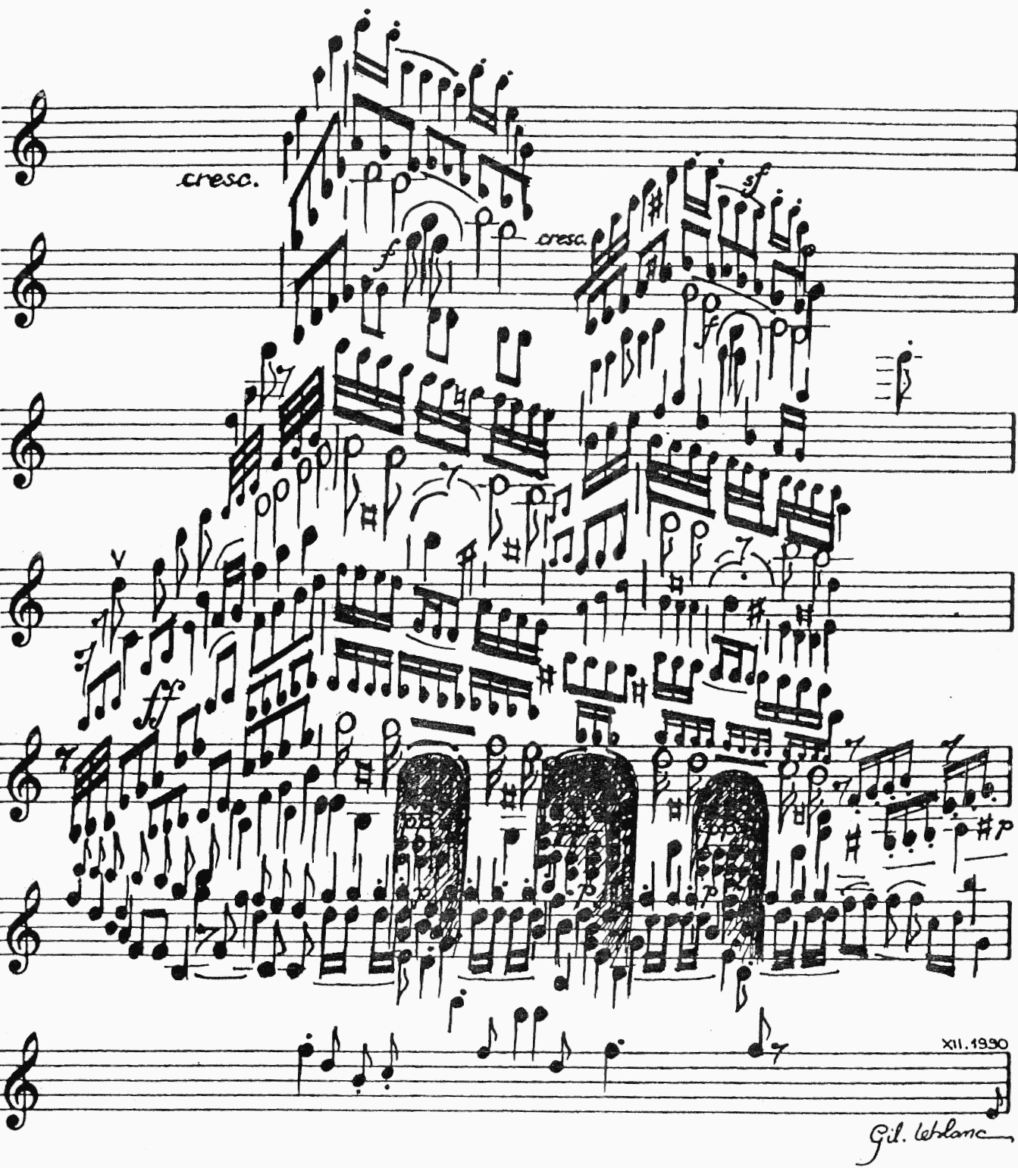
I RITI DI INGRESSO (O DI INTRODUZIONE) IN SINTESI
1. introito
2. saluto
3. atto penitenziale
4. Kyrie eleison
5. Gloria in excelsis
6. orazione (o colletta)

Slide 6
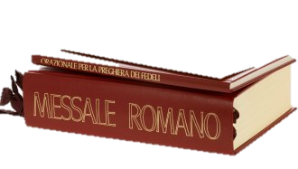
LE FUNZIONI RITUALI DEL CANTO D’INGRESSO
Secondo l’Ordinamento generale del Messale Romano (n. 47) le funzioni proprie di questo canto sono dunque quattro:
1. dare inizio alla celebrazione;
2. favorire l’unione dei fedeli riuniti;
3. introdurre il loro spirito nel mistero del tempo liturgico o della festività;
4. accompagnare la processione del sacerdote e dei ministri.

Slide 7
I CARATTERI RITUALI DEL CANTO D’INGRESSO / 1
DARE INIZIO ALLA CELEBRAZIONE
«Un autore contemporaneo (G. Steiner, Grammatiche della creazione) dice che oggi non abbiamo più “inizi”. Una volta i monaci, quando scrivevano la prima lettera di un codice, la miniavano perché per loro l’inizio era “uno squillo di tromba”. Le nostre liturgie d’ingresso possono essere paragonate a quegli “squilli di tromba” che erano le lettere miniate in apertura dei codici? Nel nostro mondo occidentale i nostri riflessi sono orientati verso il tramonto, siamo – appunto – occidentali. Una stanchezza profonda caratterizza lo spirito della nostra epoca. Sono più frequenti gli annunci che testimoniano la vicinanza del momento del congedo. Arriviamo tardi ai riti d’inizio, ma siamo veloci, tanto da anticiparli, ai riti di congedo, nella liturgia e nella vita» [Busani 2005, p. 190].

Slide 8
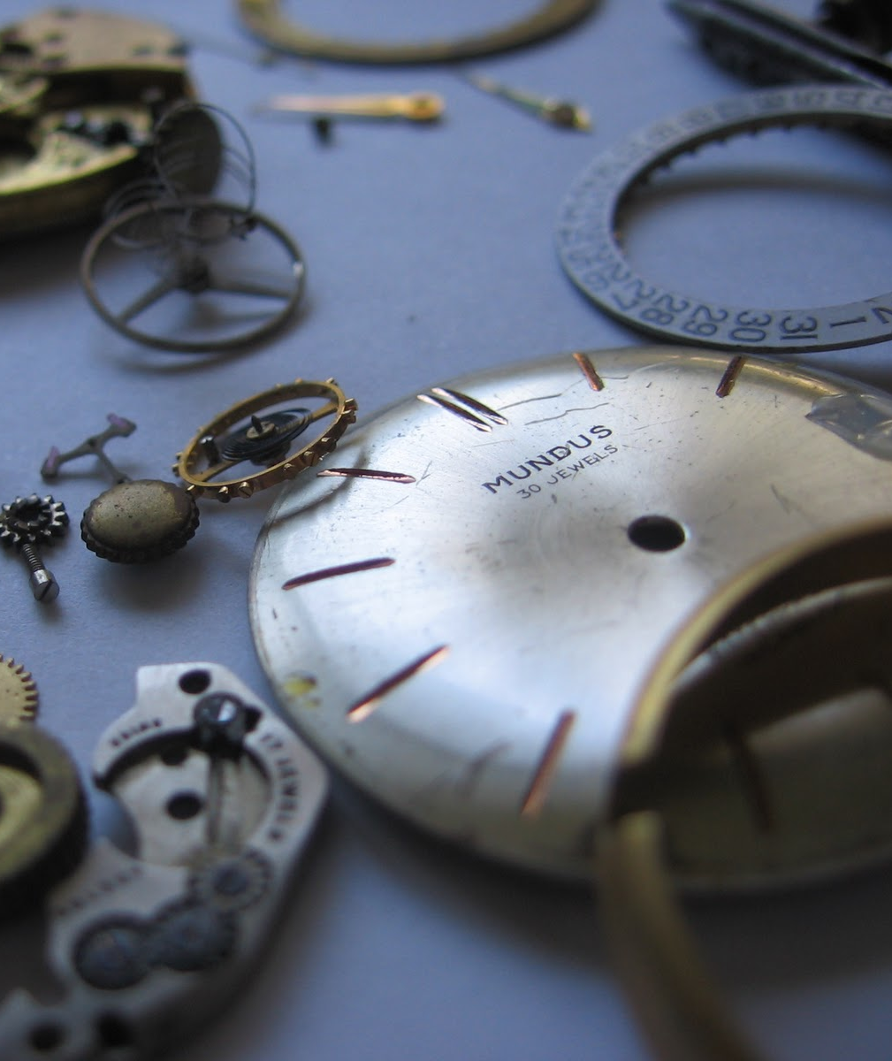
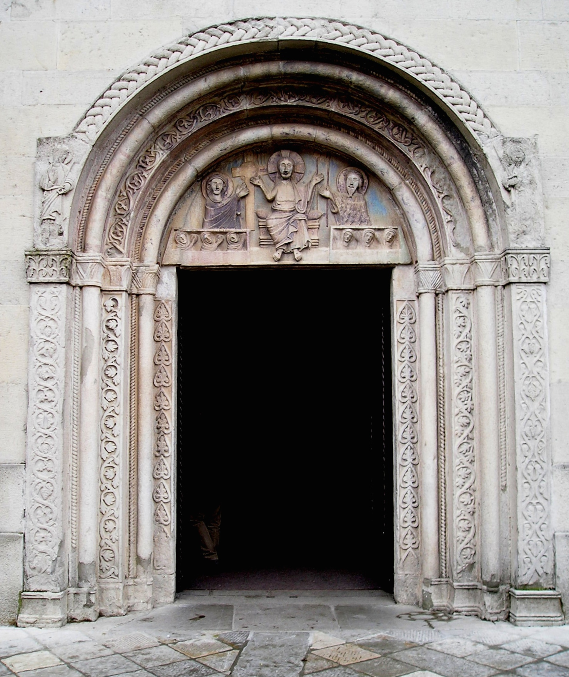
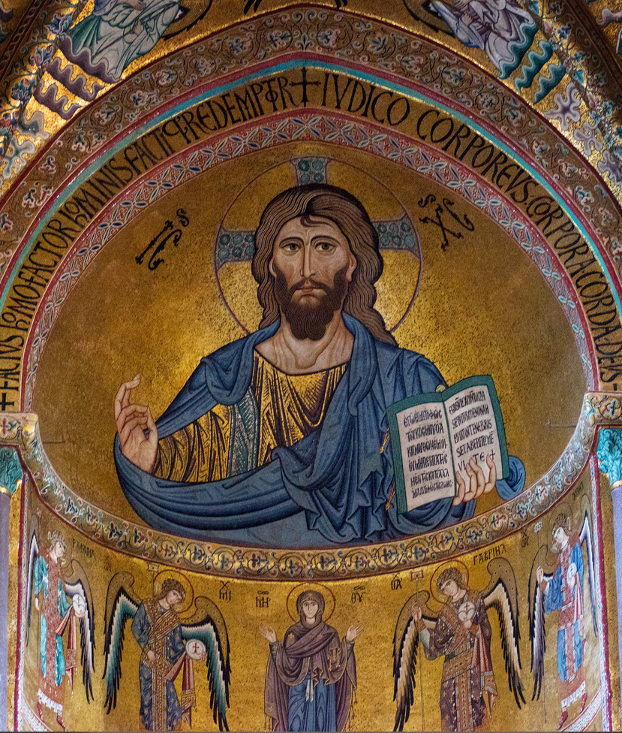
I CARATTERI RITUALI DEL CANTO D’INGRESSO / 1
DARE INIZIO ALLA CELEBRAZIONE
1
Il canto d’ingresso
come rottura
2
Il canto d’ingresso
come soglia
3
Il canto d’ingresso
come invito

Slide 9
I CARATTERI RITUALI DEL CANTO D’INGRESSO / 1
DARE INIZIO ALLA CELEBRAZIONE
1.1. Il canto d’ingresso come rottura. Attraverso il codice musicale noi diciamo qualcosa di diverso e di gratuito rispetto alla quotidianità; interrompo un certo tipo di tempo della mia vita ed entro in un altro tipo di tempo.
«La voce di un altro che chiama opera sempre una forma d’interruzione della vita nel suo percorso ordinario, istituisce una rottura dell’immediatezza e si pone come contraddizione di ogni tipo di rapporto fusionale. Il singolo è distolto dai suoi pensieri, dal suo piccolo mondo, è scombussolato, messo in movimento, restituito alla sua condizione di pellegrino. È posto oltre l’io e chiamato a esporsi ad altri tu. Si tratta di una reale separazione che libera nell’io uno spazio per l’altro» [Busani 2011, p. 260].
1.2. Il canto d’ingresso come soglia. Il canto di ingresso è la porta che ci fa entrare ettivamente nella celebrazione.
«Nella costruzione dei luoghi di culto, i cristiani hanno dedicato una grande attenzione alla “soglia”. Tante sono le sue figure – pronao, nartece, atrio, portico, portale –, ma sempre ci si è preoccupati dell’importanza della “soglia” da varcare. Gli ingressi non si presentano mai come confini irrigiditi, ma neppure neutri. Non sono troppo ingombranti al punto da impedire ai più di entrare; la comunità cristiana infatti non è elitaria né selettiva. Ma non sono neppure disabitati tanto da essere freddi e inospitali nela loro indifferenza» [Busani 2011, p. 261].
1.3. Il canto d’ingresso come invito. Noi possiamo iniziare una celebrazione perché c’è l’iniziativa di Dio che non si è interrotta, non è sospesa!
«Non sai credere? Puoi cominciare a vivere da credente. Non sai ascoltare la Parola? Tu puoi cominciare ad ascoltare. Non sai pregare? Ti è dato un Ordo Orationis. Non sai vivere in comunione? Esiste un Ordo Communionis. I riti d’inizio hanno il carattere specifico di invitare ad entrare, a non fermarsi, da cristiani dalla fede oziosa, sulla soglia ad aspettare che ci siano tutte le condizioni per poter entrare: non ci saranno mai! La liturgia ti immerge nel mistero senza troppi presupposti, con molti orientamenti» [Busani 2005, pp. 190-191].

Slide 10
I CARATTERI RITUALI DEL CANTO D’INGRESSO / 1
TROVA L’INTRUSO!
Contesto: XXXIII domenica del tempo ordinario. Canto d’ingresso
CANTO PER CRISTO
R. Alleluia, alleluia.
Alleluia, alleluia.
1. Canto per Cristo che mi libererà
quando verrà nella gloria,
quando la vita con lui rinascerà,
alleluia, alleluia! R.
2. Canto per Cristo: in lui rifiorirà
ogni speranza perduta,
ogni creatura con lui risorgerà,
alleluia, alleluia! R.
3. Canto per Cristo: un giorno tornerà!
Festa per tutti gli amici,
festa di un mondo che più non morirà,
alleluia, alleluia! R.
TU, QUANDO VERRAI
1. Tu, quando verrai, Signore Gesù,
quel giorno sarai un sole per noi.
Un libero canto da noi nascerà
e come una danza il cielo sarà.
2. Tu, quando verrai, Signore Gesù,
insieme vorrai far festa con noi.
E senza tramonto la festa sarà,
perché finalmente saremo con te.
3. Tu, quando verrai, Signore Gesù,
per sempre dirai: «Gioite con me!».
Noi ora sappiamo che il Regno verrà:
nel breve passaggio viviamo di te.
ANNUNCEREMO IL TUO REGNO
0. Annunceremo il tuo regno, Signor,
R. il tuo regno, Signor, il tuo regno.
1. Regno di pace e di giustizia,
regno di vita e verità. R.
2. Regno di amore e di grazia,
regno ch’è già nei nostri cuori. R.
3. Regno che soffre la violenza,
regno in cammino verso il cielo. R.
4. Regno che dura eternamente,
regno che al Padre giungerà. R.
0. Annunceremo il tuo regno, Signor,
R. il tuo regno, Signor, il tuo regno.

Slide 11
I CARATTERI RITUALI DEL CANTO D’INGRESSO / 2
FAVORIRE L’UNIONE DEI FEDELI RIUNITI
«Così, entrando nella basilica i fedeli si trovano legati fra loro ma rivolti, non autocentranti ma orientati, oltre se stessi ma con tutto di sé. Anche il luogo di culto concorre a plasmare relazioni buone. Né templi che estromettono, né altari dall’accesso impossibile che per far salire a Dio portano a dimenticare l’altro. Ma templi come case ospitali, aule che raccolgono e orientano, altari per accogliere la discesa di Dio che venendo verso di noi ci dà la possibilità di salire verso di lui mai senza gli altri. È vinta la paura a entrare nel tempio perché nessuno è lasciato a se stesso» [Busani 2011, p. 261].

Slide 12
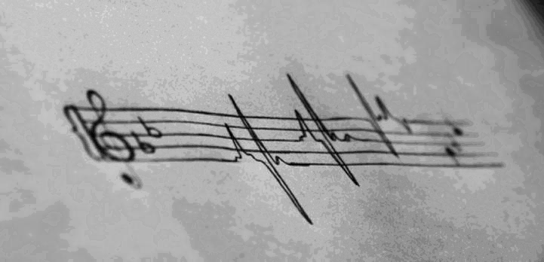
I CARATTERI RITUALI DEL CANTO D’INGRESSO / 2
FAVORIRE L’UNIONE DEI FEDELI RIUNITI
1
Unione
come relazione
2
Unione
come coralità
3
Unione
come sintonia

Slide 13
I CARATTERI RITUALI DEL CANTO D’INGRESSO / 2
FAVORIRE L’UNIONE DEI FEDELI RIUNITI
2.1. Unione come relazione. Il rito d’ingresso è quindi un’azione (di tutti i fedeli) che, separando il singolo fedele dalla sua quotidianità, lo mette in relazione con gli altri fedeli.
«Abbiamo già accennato al fatto che la liturgia non parte dall’unità, non esige che coloro che vi partecipano abbiano la stessa cultura, la stessa fede, la stessa vita spirituale. La liturgia sa che la totalità è sempre in ciò che manca, abita nellaltro e altrove, nel non io. La liturgia non esige la perfezione. Chiama persone che sperimentano la fragilità e la precarietà, che vivono tensioni e divisioni, chiama i distanti; sa che la perfezione sta nella relazione e nell’invocazione. La liturgia non è però azione neutra e rassegnata, non lascia le cose come sono: conduce i distanti verso la relazione, unifica la vita. E lo fa prendendosi cura degli inizi e accompagnando attraverso passaggi» [Busani 2011, pp. 260-261].
2.2. Unione come coralità. I fedeli provengono dalla dispersione del quotidiano, e devono trovare nel canto il primo elemento simbolico che li accomuna nella fusione delle voci rendendoli una assemblea; questo fattore della coralità ci fa capire che il canto non può stare soltanto sulle bocche dei coristi, ma deve essere conosciuto e cantato dall’assemblea.
«È il canto d’ingresso che ritualmente costituisce l’assemblea come tale, nel momento in cui ciascuno prende parte a questa prima azione comune. È un privilegio del canto collettivo quello di esprimere l’unità in una maniera che gli è propria. Quando i corpi rimangono giustapposti, la sola cosa che è possibile fondere in uno, in maniera percepibile, sono le voci. Anche se non cantano tutti, è l’assemblea in quanto tale a lodare Dio» [Gelineau 2004, p. 32].
2.3. Unione come sintonia. Il suono del canto intona il senso delle relazioni; infatti non basta cantare insieme: bisogna sintonizzarsi con la voce dell’altro.
«La dimensione olistica del canto e della musica rivela tutta la sua sintonia con la liturgia, nel momento in cui contribuisce a unire l’assemblea celebrante. Cantare insieme significa condividere i ritmi sonori: ogni membro della comunità partecipa delle vibrazioni dell’altro. Se si tiene presente che il ritmo affonda le sue radici nella respirazione e, quindi, nella primordiale esperienza della vita, la condivisione del ritmo musicale consente di co-partecipare all’esperienza vitale» [Bonaccorso 2003, p. 215].

Slide 14
I CARATTERI RITUALI DEL CANTO D’INGRESSO / 2
TROVA L’INTRUSO!
Contesto: Santissima Trinità. Canto d’ingresso
CANTIAMO TE
1. Cantiamo te, Signore della vita:
il nome tuo è grande, sulla terra
tutto parla di te e canta la tua gloria.
Grande tu sei e compi meraviglie: tu sei Dio.
2. Cantiamo te, Signore Gesù Cristo:
Figlio di Dio venuto sulla terra,
fatto uomo per noi nel grembo di Maria.
Dolce Gesù, risorto dalla morte, sei con noi.
3. Cantiamo te, Amore senza fine:
tu che sei Dio, lo Spirito del Padre,
vivi dentro di noi e guida i nostri passi.
Accendi in noi il fuoco dell’eterna carità.
LA CREAZIONE GIUBILI
1. La creazione giubili
insieme agli angeli.
Ti lodi, ti glorifichi,
o Dio altissimo.
Gradisci il coro unanime
di tutte le tue opere.
Beata sei tu, nei secoli,
gloriosa Trinità!
2. Sei Padre, Figlio e Spirito
e Dio unico:
Mistero imperscrutabile,
inaccessibile.
Ma con amore provvido
raggiungi tutti gli uomini.
Beata sei tu, nei secoli,
gloriosa Trinità!
3. In questo tempio amabile
ci chiami e convochi,
per fare un solo popolo
di figli docili.
Ci sveli e ci comunichi
la vita tua ineffabile.
Beata sei tu, nei secoli,
gloriosa Trinità!
TU SEI LA MIA VITA
1. Tu sei la mia vita, altro io non ho.
Tu sei la mia strada, la mia verità.
Nella tua parola io camminerò
finché avrò respiro, fino a quando tu vorrai.
Non avrò paura, sai, se tu sei con me:
io ti prego, resta con me.
2. Credo in te, Signore, nato da Maria:
Figlio eterno e santo, uomo come noi.
Morto per amore, vivo in mezzo a noi:
una cosa sola con il Padre e con i tuoi,
fino a quando – io lo so – tu ritornerai
per aprirci il regno di Dio.
3. Tu sei la mia forza: altro io non ho.
Tu sei la mia pace, la mia libertà.
Niente nella vita ci separerà:
so che la tua mano forte non mi lascerà.
So che da ogni male tu mi libererai
e nel tuo perdono vivrò.
4. Padre della vita, noi crediamo in te.
Figlio Salvatore, noi speriamo in te.
Spirito d’Amore, vieni in mezzo a noi:
tu da mille strade ci raduni in unità
e per mille strade, poi, dove tu vorrai,
noi saremo il seme di Dio.

Slide 15
I CARATTERI RITUALI DEL CANTO D’INGRESSO / 3
INTRODURRE NEL MISTERO DEL TEMPO LITURGICO O DELLA FESTIVITÀ
«Il canto unisce le voci contemporaneamente attraverso il ritmo e attraverso la melodia. Ma lo fa anche con delle parole che esprimono il mistero del giorno o uno dei suoi aspetti. Di qui l’orientazione dello spirito offerta a tutti coloro che entrano in celebrazione» [Gelineau 2004, p. 32].

Slide 16
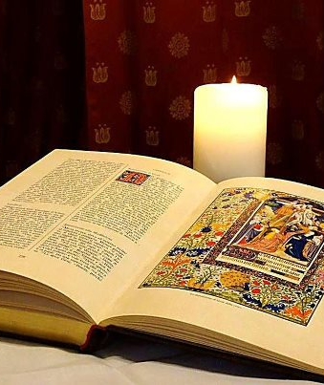
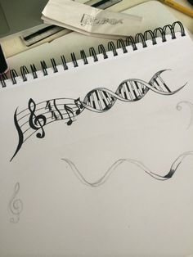
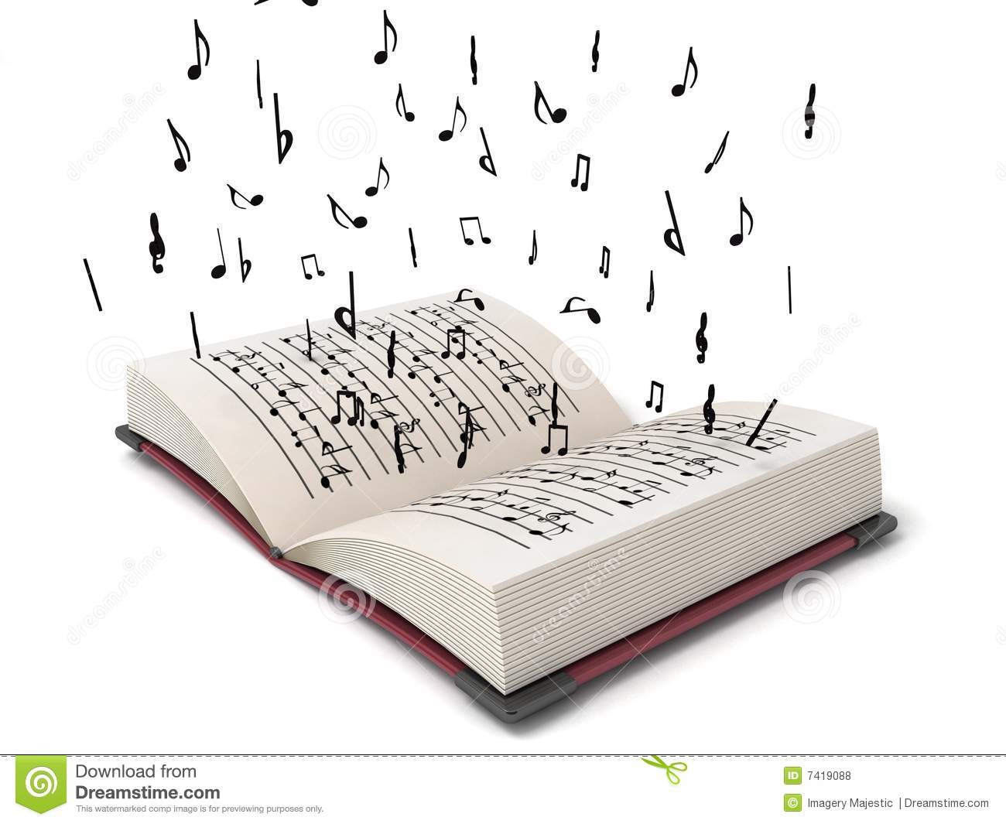
I CARATTERI RITUALI DEL CANTO D’INGRESSO / 3
INTRODURRE NEL MISTERO DEL TEMPO LITURGICO O DELLA FESTIVITÀ
1
Proprietà
testuale
2
Riconoscibilità
testuale-musicale
3
Adeguatezza
musicale

Slide 17
I CARATTERI RITUALI DEL CANTO D’INGRESSO / 3
INTRODURRE NEL MISTERO DEL TEMPO LITURGICO O DELLA FESTIVITÀ
3.1. Proprietà (o almeno caratterizzazione) testuale. Il testo deve entrare immediatamente nel tempo liturgico e rivelare il suo contenuto fin dall’inizio. Teniamo presente che celebriamo un tempo liturgico, e ciò dà il tono giusto alla celebrazione.
3.2. Riconoscibilità testuale e musicale. Oltre alla adeguatezza del canto al tempo liturgico o alla festa, si dovrebbe puntare anche a una certa riconoscibilità del canto, come fosse un “canto-bandiera”; un riferimento fondamentale perché il canto deve condurre i fedeli nell’esperienza spirituale suscitata dal rito.
3.3. Adeguatezza musicale. Musica e testo devono entrare in empatia l’uno con l’altro. Non possiamo per esempio cantare un testo triste, con una musica vivace. Ma non sono soltanto le parole a introdurre a un tempo liturgico; in qualche misura contribuisce anche la musica. Spesso la gente, anche inconsapevolmente, anche senza avere nozioni musicali, riconduce un tempo “pastorale” come il 6/8 al Natale...

Slide 18
I CARATTERI RITUALI DEL CANTO D’INGRESSO / 3
TROVA L’INTRUSO!
Contesto: Giovedì santo. Cena del Signore. Canto d’ingresso
MISTERO DELLA CENA
1. Mistero della Cena
è il Corpo di Gesù.
Mistero della Croce
è il Sangue di Gesù.
E questo pane e vino
è Cristo in mezzo ai suoi.
Gesù risorto e vivo
sarà sempre con noi.
2. Mistero della Chiesa
è il Corpo di Gesù.
Mistero della pace
è il Sangue di Gesù.
Il pane che mangiamo
fratelli ci farà.
Intorno a questo altare
l’amore crescerà.
IN TE LA NOSTRA GLORIA
0. In te la nostra gloria,
o croce del Signore.
Per te salvezza e vita
nel sangue redentor.
R. La croce di Cristo è nostra gloria,
salvezza e risurrezione.
1. Dio ci sia propizio e ci benedica,
e per noi illumini il suo volto.
Sulla terra si conosca la tua via:
la tua salvezza in tutte le nazioni. R.
2. Si rallegrino, esultino le genti:
nella giustizia tu giudichi il mondo,
nella rettitudine tu giudichi i popoli,
sulla terra governi le genti. R.
3. La terra ha dato il suo frutto:
ci ha benedetto Dio, il nostro Dio.
Ci benedica Dio e lo temano
tutti i confini della terra. R.
0. In te la nostra gloria,
o croce del Signore.
Per te salvezza e vita
nel sangue redentor.
NOSTRA GLORIA È LA CROCE
R. Nostra gloria è la croce di Cristo
in lei la vittoria;
il Signore è la nostra salvezza,
la vita, la risurrezione.
1. Non c’è amore più grande
di chi dona la sua vita.
O croce, tu doni la vita
e splendi di gloria immortale. R.
2. O Albero della vita
che ti innalzi come un vessillo,
tu guidaci verso la meta,
o segno potente di grazia. R.
3. Tu insegni ogni sapienza
e confondi ogni stoltezza;
in te contempliamo l’amore,
da te riceviamo la vita. R.

Slide 19
I CARATTERI RITUALI DEL CANTO D’INGRESSO / 4
ACCOMPAGNARE LA PROCESSIONE DEL SACERDOTE E DEI MINISTRI
«Come avviene il rito d’ingresso? Tutto inizia dalla processione di colui che presiede con i ministri. Dio arriva in mezzo al suo popolo con tutti i suoi doni – i ministri, la Parola, la Croce – lo attraversa per entrare in contatto con tutte le nostre situazioni. È l’evento di un avvicinamento, Dio si avvicina all’uomo. Quando Dio si avvicina all’uomo, una via è tracciata, il cammino è orientato, l’uomo non è più condannato al suo disorientamento» [Busani 2005, p. 189].

Slide 20
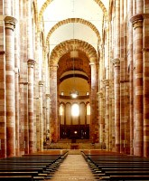
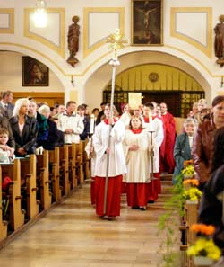
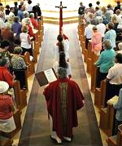
I CARATTERI RITUALI DEL CANTO D’INGRESSO / 4
ACCOMPAGNARE LA PROCESSIONE DEL SACERDOTE E DEI MINISTRI
1
Processione
che orienta
2
Processione
che attraversa
3
Processione
che raccoglie

Slide 21
I CARATTERI RITUALI DEL CANTO D’INGRESSO / 4
ACCOMPAGNARE LA PROCESSIONE DEL SACERDOTE E DEI MINISTRI
4.1. Processione che orienta. Il movimento del sacerdote verso il presbiterio sta a indicare il movimento del popolo di Dio verso la mensa della Parola e del Pane: è perciò molto di più del passaggio dalla vicina sacrestia all’altare; dovrebbe essere un chiaro movimento dalla porta all’altare, attraverso la navata: perché Cristo stesso è la porta (Gv 10,7-9) e l’altare (Eb 13,10). E infatti poi si va alla sede, il centro (l’altare) non può essere occupato.
«All’inizio e alla fine la liturgia è movimento, un invito a coinvolgersi, a partecipare con tutto il corpo, ad agire. La partecipazione è azione. Il rito d’ingresso, soprattutto nell’Eucaristia, è il movimento di alcuni ministri verso un centro, l’altare; quindi è unidirezionale e orientato» [Busani 2005, p. 189].
4.2. Processione che attraversa. Dio che arriva in mezzo al suo popolo si rende visibile e lo attraversa per entrare in contatto con tutte le sue situazioni.
«Nel movimento della processione viene simbolizzata la vicinanza di Dio al suo popolo; meglio, il suo desiderio si rendersi avvicinabile da ogni persona e situazione. Nella processione trova posto tutto ciò che Dio vuole donare quando si avvicina all’uomo. Quando Dio viene, arriva con i suoi doni: croce, Evangeliario, ministeri, ministri ordinati» [Busani 2011, p. 262].
4.3. Processione che raccoglie. Il movimento del sacerdote e dei ministri non è qualcosa di esclusivo, ma coinvolge tutta l’assemblea.
«Si sa che, nell’assemblea liturgica, ciò che fa uno come servitore di tutti, tutti lo fanno attraverso lui. Tale è il potere della processione che risale la navata centrale: è come se essa raccogliesse l’assemblea attraversandola per andare verso il levante del Cristo risorto» [Gelineau 2004, p. 32].

Slide 22
I CARATTERI RITUALI DEL CANTO D’INGRESSO / 4
TROVA L’INTRUSO!
Contesto: Domenica del tempo ordinario. Canto d’ingresso
NOI VENIAMO A TE
R. Signore in questa casa
oggi ci hai chiamati
noi veniamo a te
come figli tuoi.
1. Dai posti più diversi
siamo da te, Signore
come la folla un tempo
che udiva la tua voce. R.
2. Dai posti più lontani
siamo allo stesso altare
come fratelli veri
uniti nel tuo nome. R.
NOI VENIAMO A TE
R. Noi veniamo a te,
ti seguiamo, Signor,
solo tu hai parole di vita!
E rinascerà dall’incontro con te
una nuova umanità.
1. Tu maestro degli uomini,
tu ci chiami all’ascolto
e rinnovi con noi
l’alleanza d’amore infinito. R.
2. Tu speranza degli uomini,
tu ci apri alla vita
e rinnovi per noi
la promessa del mondo futuro. R.
3. Tu amico degli uomini,
tu ci chiami fratelli
e rivivi con noi
l’avventura di un nuovo cammino. R.
4. Tu salvezza degli uomini,
tu rinnovi la festa,
e ci chiami da sempre
ad aprire le porte del cuore. R.
OGGI CI HAI CHIAMATI
R. Oggi, Signore, nella tua casa tu ci hai chiamati, con gioia veniamo, con gioia cantiamo, con gioia noi preghiamo.
Accanto all’altare uniti saremo, noi siamo la chiesa di Dio.
1. Oggi è festa, Signore, è il giorno più bello per poterci incontrare insieme a te. Come è bello, Signore, sentirsi fratelli, e dirti che siamo felici con te. R.
2. Tu ci chiami, Signore, a crescere in te, ad essere tuoi figli nell’amore.
Come è bello, Signore, fare festa con te, e scoprire che un padre sei per noi. R.
3. Questa chiesa, Signore, è la nostra dimora,
perché sia rinnovata noi preghiamo.
Come è bello, Signore, cantare per te, lodare il tuo nome nella gioia. R.

Slide 23
UN CANTO PROCESSIONALE
Lo spostamento rituale, ossia la processione d’ingresso, condiziona anche il genere di canto da adottare, e la sua natura processionale.
L’OGMR precisa che il canto viene eseguito:
1. alternativamente dalla schola e dal popolo;
2. oppure alternativamente dal cantore e dal popolo;
3. oppure tutto quanto dal popolo;
4. oppure dalla sola schola (ultima della serie di possibilità).

Slide 24
UN CANTO PROCESSIONALE
Tre sono le forme che si prestano bene alla processione:
1. la più adatta sarebbe la litania: alterna brevi intenzioni di preghiera proposte da uno o due cantori con una invocazione da parte del popolo; esempio: Litanie dei santi;
2. altra possibilità è data dai tropari: composti da una stanza che espone il mistero e si volge in preghiera nel ritornello, da versetti che rilanciano il ritornello e da una ripresa finale della stanza che permette di gustare meglio il suo messaggio; esempio: In te la nostra gloria, o anche Annunceremo il tuo regno;
3. il cantico a ritornello è la forma più utilizzata come canto d’entrata, perché era praticamente la sola disponibile al momento dell’introduzione delle lingue vive nella liturgia; instaura un dialogo tra il coro, che esegue le strofe, e l’assemblea, che riprende il ritornello.

Slide 25
UN CANTO PROCESSIONALE
Altre forme, senza essere escluse a priori, si adattano meno bene a un rito di ingresso perché sono più statiche, più stazionali che processionali:
4. l’inno strofico è per sua natura stazionale: tutta l’assemblea, in piedi o seduta, loda insieme a partire dal testo che pronuncia e grazie alla musica che lo porta; il canto di un inno (che spesso è anche musicalmente impegnativo) costituisce infatti un rito in sé, (come nella Liturgia delle ore); esempio: l’inno Veni, creator Spiritus;
5. altri canti strofici, come i corali della tradizione tedesca, sono più emblematici o profetici che meditativi, e dunque si prestano abbastanza bene alla processione, anche per il loro carattere corale, talvolta addirittura energico o “marziale”; esempi: Noi canteremo gloria a te, Tutta la terra canti a Dio, La creazione giubili, Te lodiamo, Trinità, Lodate Dio, Tu, quando verrai... In questo caso tutta l’assemblea insieme al coro canta tutte le strofe, oppure ci si alterna: una strofa l’uno e una strofa l’altro.

Slide 26
ALTRE INDICAZIONI PRATICHE
Scegliere, provare e usare il canto in modo appropriato per cominciare bene la messa.
1. L’improvvisazione organistica
Durata sufficiente del canto per coprire tutto il rito senza faticare a inventarsi passaggi musicali.
Accompagnano il canto per tutta la durata della processione del sacerdote all’altare. Far coincidere il movimento processionale con la parola cantata.
Eventuale precedente improvvisazione organistica sul tema del canto, ed eventuale continuazione.
2. L’indole processionale
Evitare i canti meditativi e quelli con contenuti devozionali. Ritmo preferibilmente binario: aiuta a esprimere il senso della marcia e a ritmare il passo.
3. La cantabilità
Il canto non deve essere eseguito da una sola voce per essere ascoltato ma cantato da tutta l’assemblea.
Si può certamente abbellire il canto con altre voci, ma senza coprire o sostituire quella principale.
Tessitura nella media per potere essere cantato da tutte le voci senza gridare.
Melodia abbastanza semplice e tonalità non troppo alta.
4. Altre caratteristiche
Tonalità del brano preferibilmente “maggiore”.
Testo che rifletta la gioia di incontrarsi, festeggiare, per celebrare il giorno del Signore.

Slide 27
I RITI DI CONGEDO (O DI CONCLUSIONE)
NELL’ORDINAMENTO GENERALE DEL MESSALE ROMANO
90. I riti di conclusione comprendono:
a) brevi avvisi, se necessari;
b) il saluto e la benedizione del sacerdote, che in alcuni giorni e in certe circostanze si può arricchire e sviluppare con l’orazione sul popolo o con un’altra formula più solenne.
c) il congedo del popolo da parte del diacono o del sacerdote, perché ognuno ritorni alle sue opere di bene lodando e benedicendo Dio;
d) il bacio dell’altare da parte del sacerdote e del diacono e poi l’inchino profondo all’altare da parte del sacerdote, del diacono e degli altri ministri.

Slide 28
I RITI DI CONGEDO (O DI CONCLUSIONE) IN SINTESI
0. avvisi
2. saluto e benedizione (con eventuale orazione sul popolo)
3. congedo del popolo da parte del diacono o del sacerdote
4. bacio dell’altare

Slide 29
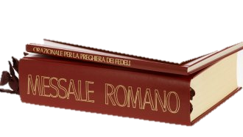
FUNZIONI RITUALI DEL CANTO FINALE?
«Ci possono essere dei casi in cui la messa si conclude con una uscita processionale, per esempio in occasione di battesimi, ordinazioni, ecc. In questo caso è normale accompagnare l’uscita con un canto adatto. Ma nelle messe ordinarie, non c’è nulla da aggiungere dopo “la messa è finita, andate in pace”. Perché trattenere allora l’assemblea per un ulteriore canto? Il canto di uscita è una eredità dell’antica messa in latino in cui l’unico canto popolare in italiano era collocato dopo la messa. Ma oggi è meglio proporre alle assemblee di valorizzare l’inno dopo la comunione che è di fatto al suo posto nella celebrazione stessa» [Gelineau 2004, p. 45].

Slide 30
RINVII BIBLIOGRAFICI
Bonaccorso 2003
Giorgio Bonaccorso, Celebrare la salvezza. Lineamenti di liturgia, Padova, Edizioni Messaggero - Abbazia di Santa Giustina, 2003.
Busani 2005
Giuseppe Busani, Gesti e riti dell'assemblea eucaristica. Valenza antropologica e biblica, in Parrocchia, comunità eucaristica. Un solo pane, un solo corpo (1 Cor 10,17), Atti della 56a Settimana Liturgica Nazionale (Olbia, 22-26 agosto 2005), a cura del Centro di Azione Liturgica, Roma, CLV - Edizioni Liturgiche, 2006, pp. 181-199.
Busani 2011
Giuseppe Busani, La risorsa educativa della liturgia. Ordo communionis, «Rivista liturgica», 98/2 (2011), pp. 255-270.
Gelineau 2004
Joseph Gelineau, I canti della messa nel loro radicamento rituale, Padova, Edizioni Messaggero, 2004.
Iotti 1990
Paolo Iotti, Guidare un coro liturgico, Bologna, Edizioni Dehoniane, 1990.
Valenziano1993
Crispino Valenziano, L’anello della sposa. La celebrazione dell’Eucaristia, Bose, Qiqajon, 1993.

